Slide 1
2022 YILI
YÖNETİMİN GÖZDEN GEÇİRME TOPLANTISI
(YGG)
SATIN ALMA

Slide 2
MİSYON-VİZYON-POLİTİKA
BİRİMİN MİSYONU
Üniversitemizin gelişimine yönelik stratejik planlar çerçevesinde, paydaşlarımız ile etkin işbirliği yaparak çalışmaktır.
BİRİMİN VİZYONU
Üniversitemizin uluslararası düzeydeki koşullara sahip hale getirmek için ihtiyaçlarının en kısa sürede planlanarak bitirilmesini sağlamak ve hizmetine sunulmasına yardımcı olmaktır.
ÇALIŞMA POLİTİKASI
‘Vakıf Yükseköğretim Kurumlar İhale Yönetmeliği’ kapsamında Üniversitemizin Akademik, İdari ve Yatırım konularındaki tüm satın alma işlemlerinin bilinçli ve etkili olarak yapılmasını sağlamaktadır.

Slide 3
SWOT (GZFT) ANALİZİ
Güçlü Yönler | Zayıf Yönler | Fırsatlar | Tehditler
G1- Tedarikçilerimize ödemelerinin verimli takibi | Z1- Satın Alma taleplerinin bir yazılımla takip edilememesi | F1- Üst Yönetimin Satın Alma departmanına olan güveni | T1-Ekonomik Kriz
G2- Satın Alma Uzmanı ile çalışanlarımızın iletişimin iyi olması |  |  | T2- Ana Kampüs'ün uzaklığı nedeni ile aynı gün ürün tedariğinde zorlanma
G3- Taleplerin ivedilikle cevaplanması ve karşılanması |  |  | T3- Taleplerin talep formu ile yapılmaması, e-mail atılmaması ve sözlü bildirilmesi
G4- Dış paydaşlarla iletişimin iyi olması |  |  | T4- Onaylanan bütçe kalemlerinin net olarak açıklanmaması
G5- Satın Alma ekibinin tecrübeli, alanında uzman ve dinamik olması |  |  | T5- Araç sıkıntısı sebebi ile tedarikçilere gidilememesi ve taleplerinin temin süresinin uzaması
G6- Satın alma personelinin portföy genişliği |  |  | T6- Tedarikçi iflası
G7- Peşin alım gücü nedeni ile pazarlıkta kuvvetli olmamız

Slide 4
PAYDAŞ BEKLENTİLERİ
Paydaş Adı | Paydaş Olma Nedeni | Paydaş Beklentileri
Rektörlük | Bağlı bulunan Üst Kurum | Sorumluluk Üst Amir
Üniversite İdari ve Akademik Personel | Hizmet Almakta | Kaliteli ürünü istenilen zamanda temin
Tedarikçi Firmalar | Ürünü/Hizmeti Sağlayıcı | Zamanında Ödeme, Sürdürülebilir Sipariş, İyi İletişim
YÖK | Mevzuat gereği | Mevzuata uygunluk
Satın Alma Çalışanları | Hizmeti Üreten | Paydaşların doğru yeterli bilgiyi zamanında paylaşması
Genel Sekreterlik | Bağlı bulunan Üst Amir | İşleyişin sorunsuz ve kaynakların etkin kullanılması
Yükseköğretim Kalite Kurulu | ABÜ İç Kalite Güvence Sisteminin oluşturulması ve ABÜ iç kalite güvencesinin artırılması | Düzenli olarak KİDR, Kurumsal Dış Değerlendirme ve Kurumsal Akreditasyon süreçlerinde işbirliği
Bağımsız Akredite Kuruluşu | Bilgi/Mevzuat | Raporlama, Kalite Bünyesinde Faaliyet Gösterme

Slide 5
MEVCUT KAYNAKLAR ve İHTİYAÇLAR
(FİZİKİ, MALZEME, TEÇHİZAT, EKİPMAN vb.)
Kaynak Adı | Birimi | Mevcut | İhtiyaç | İhtiyaç Nedeni
Bilgisayar | 2 | +
Yazıcı | 1 | +
Arşiv | 1 | +
Araç |  | - | Malzeme Temini

Slide 6
MEVCUT KAYNAKLAR ve İHTİYAÇLAR
(TEKNOLOJİK, YAZILIM, DONANIM vb.)
Kaynak Adı | Birimi | Mevcut | İhtiyaç | İhtiyaç Nedeni
Office | 2 | +
ACAD | 1 | +
EBYS | 2 | +
Satın Alma Yazılım | 1 | - |  | Veri senkronizasyonu

Slide 7
MEVCUT KAYNAKLAR ve İHTİYAÇLAR
(İŞ GÜCÜ-İNSAN KAYNAĞI)
Kaynak Adı | Birimi | Mevcut | İhtiyaç | İhtiyaç Nedeni
Müdür | 1 | +
Uzman | 1 | +
Personel | 1 | - |  | İş yoğunluğu

Slide 8
SKORU YÜKSEK OLAN ve AKSİYON GEREKTİREN RİSKLER
Riskin Tanımı : | Satın Alma taleplerinin bir yazılımla takip edilememesi (Z1)
Termin Tarihi : | 31.12.2023
Sorumlu Birim : | Bilgi İşlem
Önleyici Faaliyet : | Bütçeden talep edilmiştir. Çıkmamıştır.

Slide 9
PAYDAŞ GERİBİLDİRİMLERİ
(ANKET ANALİZLERİ)

Slide 10
PAYDAŞ GERİBİLDİRİMLERİ
(ANKET ANALİZLERİ)

Slide 11
PAYDAŞ GERİBİLDİRİMLERİ
(ANKET ANALİZLERİ)

Slide 12
PAYDAŞ GERİBİLDİRİMLERİ
(HAYATA GEÇİRİLEN ÖNERİLER ve AKSİYON ALINAN ŞİKAYETLER)
KONUSU | ÇÖZÜM | SONUÇ
Bazı zamanlarda talep edilen ürünlerle alakalı geç dönebiliyorlar. | Birim Yetkilisi ile toplantı | Talep edilen ürünlerle ilgili dönüşlerin daha dikkatli ve hızlıca yapılarak, ürünlerin istenilen kalitede planlanan teslim tarihlerinde temin edilmesi için azami özen gösterilecektir.

Slide 13
DÜZELTİCİ-ÖNLEYİCİ FAALİYETLER
2022 YILI İÇ DENETİM SONUCU AÇILAN DÜZELTİCİ-ÖNLEYİCİ FAALİYETİMİZ BULUNMAMAKTADIR.

Slide 14
İÇ DENETİM SONUCUNA DAYALI ÖZ DEĞERLENDİRME ve GÖRÜŞLERİNİZ
2022 yılı iç denetim sonucu;
İyileştirilmesi gereken yönler önerilmiş olup, 3 adet gözlem verilmiştir.
- İç Denetimlerde, birim faaliyetlerinde uygunsuz veya geliştirilmesi gereken yönler belirlenmesi, birimin kendini geliştirmesine ve faaliyetlerine olumlu katkı sağlamaktadır.

Slide 15
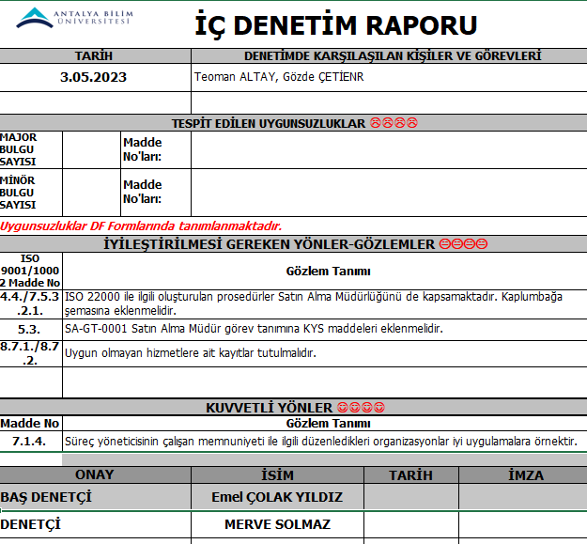
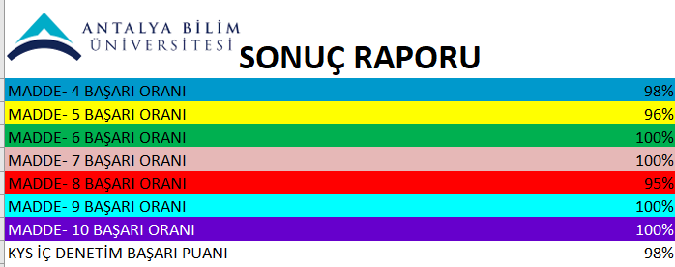
İÇ DENETİM SONUCUNA DAYALI ÖZ DEĞERLENDİRME ve GÖRÜŞLERİNİZ
KYS İç Denetim Başarı Puanı %98
İç denetçilerin değerlendirmeleri doğrultusunda kalite sürecine ilişkin iyileştirmeler ve düzenlemeler planlanmıştır.

Slide 16
SÜREKLİ İYİLEŞTİRME ÖNERİLERİ
Kalite Yönetim Sistemi süreçlerinin düzenli ve periyodik takip edilmesi
Kalite Koordinatörlüğü ile eksik kaldığımız konuları düzeltebilmek için sürekli irtibat halinde olabilmek
Kalite sürecinde yer alan personelin motive edilmesi

